Slide 1
Tema 4. Gestión de Residuos Industriales: producción, transporte y organismos gestores
Fotografía propia de los autores
Curso OCW 2014
Tecnologías Ambientales: Gestión y Minimización de Residuos Industriales. Estudio de Casos
F. Fernández Marzo, C. Peña Rodríguez y M.P. Ruiz Ojeda

Slide 2
Contenidos:
Introducción
Gestión de residuos peligrosos
Gestión de residuos no peligrosos
Gestores de residuos
Transporte de residuos peligrosos
Resumen del proceso de gestión de residuos industriales
Referencias bibliográficas
Webs de interés
F. Fernández Marzo, C. Peña Rodríguez y M.P. Ruiz Ojeda. Tecnologías Ambientales: Gestión y Minimización de Residuos Industriales. Estudio de Casos
2

Slide 3
1. Introducción
Una vez que conocemos la manera de identificar y etiquetar los residuos peligrosos generados en un proceso industrial resulta, ahora, de obligado cumplimiento la gestión de los mismos.
Por ello, en este tema se analizarán las obligaciones de los distintos agentes implicados entre las que se incluyen las presentadas en los Temas 2 y 3 relativos a la identificación y el correcto etiquetado de los residuos peligrosos.
Asimismo, se presentará y analizará la documentación que deben cumplimentar los productores de residuos peligrosos, así como los trámites requeridos.
Se analizarán también las condiciones de almacenamiento y transferencia al exterior desde el centro de producción.
OCW 2014. Tecnologías Ambientales: Gestión y Minimización de Residuos Industriales. Estudio de Casos. F. Fernández Marzo, C. Peña Rodríguez y M.P. Ruiz Ojeda
3

Slide 4
1. Introducción
La industria genera una gran cantidad de residuos muchos de los cuales son recuperables.
Está aumentando la proporción de residuos que se valorizan para usos posteriores.
Los residuos industriales, por su importancia cuantitativa y sus características, disponen de un programa de gestión y de un modelo de gestión específicos.
El modelo de gestión vigente se fundamenta en instrumentos legales como los catálogos de residuos y el manual de gestión, y tiene como figuras principales las del productor, el transportista y el gestor.
OCW 2014. Tecnologías Ambientales: Gestión y Minimización de Residuos Industriales. Estudio de Casos. F. Fernández Marzo, C. Peña Rodríguez y M.P. Ruiz Ojeda
4

Slide 5
1. Introducción
Este modelo determina, asimismo, el esquema documental aplicable, del que debe destacarse la declaración anual de residuos que los productores industriales deben elaborar y que constituyen una herramienta básica de gestión y de planificación.
En este tema se presentará la gestión específica para cada tipo de residuo industrial, así como las actuaciones de cada uno de las figuras relevantes en el proceso y la documentación requerida.
OCW 2014. Tecnologías Ambientales: Gestión y Minimización de Residuos Industriales. Estudio de Casos. F. Fernández Marzo, C. Peña Rodríguez y M.P. Ruiz Ojeda
5

Slide 6
1. Introducción
La legislación específica que regula la generación y gestión de residuos peligrosos e inertes es la siguiente:
Ley 22/2011, de 28 de julio, de residuos y suelos contaminados
Real Decreto 833/1988, de 20 de julio, por el que se aprueba el Reglamento para la ejecución de la Ley 20/1986 básica de residuos tóxicos y peligrosos
Real Decreto 952/1997, de 20 de julio, por el que se modifica el Reglamento de ejecución de la Ley 20/1986, Básica de Residuos Tóxicos y Peligrosos aprobado mediante Real Decreto 833/1988, de 2 de octubre
Ley 3/1998, de 27 de febrero, General de Protección de Medio Ambiente del País Vasco
Decreto 49/2009, de 24 de febrero, por el que se regula la eliminación de residuos mediante depósito en vertedero y la ejecución de rellenos.
OCW 2014. Tecnologías Ambientales: Gestión y Minimización de Residuos Industriales. Estudio de Casos. F. Fernández Marzo, C. Peña Rodríguez y M.P. Ruiz Ojeda
6

Slide 7
1. Introducción
Al analizar este tema hay que considerar que, tal y como se recoge en el artículo 14 de la Ley 22/2011, de 28 de julio, de Residuos y Suelos Contaminados, son las Comunidades Autónomas las que elaborarán los planes autonómicos de gestión de residuos y, por tanto, la gestión puede variar de una comunidad a otra.
En este curso, se ha tomado como ejemplo la gestión tal y como se realiza en la Comunidad Autónoma del País Vasco, por ser una de las más restrictivas del Estado.
En este caso, los residuos industriales urbanos, inertes y peligrosos se deben gestionar por gestores autorizados. Los inertes y peligrosos presentan normativa y documentación relacionada similar.
La documentación a cumplimentar se presenta en su totalidad en documentos adjuntos al tema.
OCW 2014. Tecnologías Ambientales: Gestión y Minimización de Residuos Industriales. Estudio de Casos. F. Fernández Marzo, C. Peña Rodríguez y M.P. Ruiz Ojeda
7

Slide 8
2. Gestión de Residuos Peligrosos
Las obligaciones de los productores de residuos están desarrolladas en los artículos 13 al 22 del CAPITULO II del Real Decreto 833/1988 y su modificación del Real Decreto 952/1997, relativos a las OBLIGACIONES DE LOS PRODUCTORES, y en los artículos 41 a 43, del mismo Real Decreto, relativos al traslado de residuos peligrosos.
Son obligaciones de los productores de residuos peligrosos:
Separar adecuadamente y no mezclar los residuos peligrosos, evitando particularmente aquellas mezclas que supongan un aumento de su peligrosidad o dificulten su gestión.
Envasar y etiquetar los recipientes que contengan residuos peligrosos en la forma que reglamentariamente se determine.
Llevar un registro de los residuos peligrosos producidos o importados y destino de los mismos.
OCW 2014. Tecnologías Ambientales: Gestión y Minimización de Residuos Industriales. Estudio de Casos. F. Fernández Marzo, C. Peña Rodríguez y M.P. Ruiz Ojeda
8

Slide 9
2. Gestión de Residuos Peligrosos
Suministrar a las empresas autorizadas para llevar a cabo la gestión de residuos la información necesaria para su adecuado tratamiento y eliminación.
Presentar un informe anual a la Administración pública competente, en el que se deberán especificar, como mínimo, cantidad de residuos peligrosos producidos o importados, naturaleza de los mismos y destino final.
Informar inmediatamente a la Administración pública competente en caso de desaparición, pérdida o escape de residuos peligrosos.
OCW 2014. Tecnologías Ambientales: Gestión y Minimización de Residuos Industriales. Estudio de Casos. F. Fernández Marzo, C. Peña Rodríguez y M.P. Ruiz Ojeda
9

Slide 10
2. Gestión de Residuos Peligrosos
En la misma Ley se recogen además los siguientes puntos:
Los órganos de las Comunidades Autónomas competentes para otorgar las autorizaciones podrán exigir a los productores de residuos peligrosos la constitución de un seguro que cubra las responsabilidades a que puedan dar lugar sus actividades.
En la normativa de desarrollo de esta Ley y, en su caso, en las normas adicionales de protección que dicten al efecto las Comunidades Autónomas, se podrán establecer otras obligaciones justificadas en una mejor regulación o control de estos residuos.
OCW 2014. Tecnologías Ambientales: Gestión y Minimización de Residuos Industriales. Estudio de Casos. F. Fernández Marzo, C. Peña Rodríguez y M.P. Ruiz Ojeda
10

Slide 11
2. Gestión de Residuos Peligrosos
Las obligaciones de los productores se pueden resumir en:
Identificación y segregación
Entrega a gestor autorizado o autogestión
Registro
Envasado
Declaración anual
En caso de surgir algún problema comunicarlo al órgano competente
Etiquetado
Estudio de minimización de residuos
Almacenado
OCW 2014. Tecnologías Ambientales: Gestión y Minimización de Residuos Industriales. Estudio de Casos. F. Fernández Marzo, C. Peña Rodríguez y M.P. Ruiz Ojeda
11

Slide 12
2. Gestión de Residuos Peligrosos
Identificación y segregación de residuos:
Es importante identificar los constituyentes que más influyen sobre las características de peligrosidad y de gestión final del residuo (ver Tema 2).
Como establece el artículo 18 de la Ley 22/2011, de 28 de julio, de Residuos y Suelos Contaminados, y el Real Decreto 952/1997, de 20 de junio, por el que se modifica el Reglamento para la ejecución de la Ley 20/1986, de 14 de mayo, Básica de Residuos Tóxicos y Peligrosos, aprobado mediante Real Decreto 833/1988, de 20 de julio, es obligación de los productores de residuos:
“No mezclar ni diluir los residuos peligrosos con otras categorías de residuos peligrosos ni con otros residuos, sustancias o materiales“.
OCW 2014. Tecnologías Ambientales: Gestión y Minimización de Residuos Industriales. Estudio de Casos. F. Fernández Marzo, C. Peña Rodríguez y M.P. Ruiz Ojeda
12

Slide 13
2. Gestión de residuos peligrosos
Identificación y segregación de residuos:
¿Cómo?
Es necesario realizar dicha separación desde los puntos de generación.
Para simplificar los métodos de recogida y control se puede realizar agrupaciones entre residuos homogéneos.
Para saber si una agrupación es o no adecuada se puede contar con la asesoría del gestor al que se va a trasmitir la titularidad del mismo, y siempre de acuerdo con el criterio que establece este Órgano Medio Ambiental.
OCW 2014. Tecnologías Ambientales: Gestión y Minimización de Residuos Industriales. Estudio de Casos. F. Fernández Marzo, C. Peña Rodríguez y M.P. Ruiz Ojeda
13

Slide 14
2. Gestión de Residuos Peligrosos
2. Envasado de residuos peligrosos:
Como establece el artículo 18 de la Ley 22/2011, de 28 de julio, de Residuos y suelos contaminados, es obligación de los productores de residuos:
“Almacenar, envasar y etiquetar los residuos peligrosos en el lugar de producción antes de su recogida y transporte con arreglo a las normas exigidas“
Asimismo, en el artículo 13 del Real Decreto 833/1988, de 20 de julio, Básica de Residuos Tóxicos y Peligrosos, se indica que los productores, deben cumplir las normas técnicas vigentes relativas al envasado de productos que afecten a los residuos tóxicos y peligrosos.
OCW 2014. Tecnologías Ambientales: Gestión y Minimización de Residuos Industriales. Estudio de Casos. F. Fernández Marzo, C. Peña Rodríguez y M.P. Ruiz Ojeda
14

Slide 15
2. Gestión de Residuos Peligrosos
Envasado de residuos peligrosos:
Los envases y sus cierres estarán concebidos y realizados de forma que se evite cualquier pérdida de contenido y construidos con materiales no susceptibles de ser atacados por el contenido ni de formar con éste combinaciones peligrosas.
Los envases y sus cierres serán sólidos y resistentes para responder con seguridad a las manipulaciones necesarias y se mantendrán en buenas condiciones, sin defectos estructurales y sin fugas aparentes.
Los recipientes destinados a envasar residuos tóxicos y peligrosos que se encuentren en estado de gas comprimido, licuado o disuelto a presión, cumplirán la legislación vigente en la materia.
OCW 2014. Tecnologías Ambientales: Gestión y Minimización de Residuos Industriales. Estudio de Casos. F. Fernández Marzo, C. Peña Rodríguez y M.P. Ruiz Ojeda
15

Slide 16
2. Gestión de Residuos Peligrosos
Envasado de residuos peligrosos:
El envasado y almacenamiento de los residuos tóxicos y peligrosos se hará de forma que se evite generación de calor, explosiones, igniciones, formación de sustancias tóxicas o cualquier efecto que aumente su peligrosidad o dificulte su gestión.
Las instrucciones detalladas de cómo preparar los residuos tóxicos para el transporte se encuentran asociadas a la reglamentación en vigor sobre Mercancías Peligrosas.
En este sentido los ensayos de idoneidad de los embalajes están sometidos a control y los embalajes para productos de riesgo deben estar homologados. En la figura 4.1 se presentan ejemplos de envases homologados para este uso.
OCW 2014. Tecnologías Ambientales: Gestión y Minimización de Residuos Industriales. Estudio de Casos. F. Fernández Marzo, C. Peña Rodríguez y M.P. Ruiz Ojeda
16

Slide 17
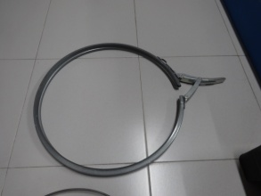
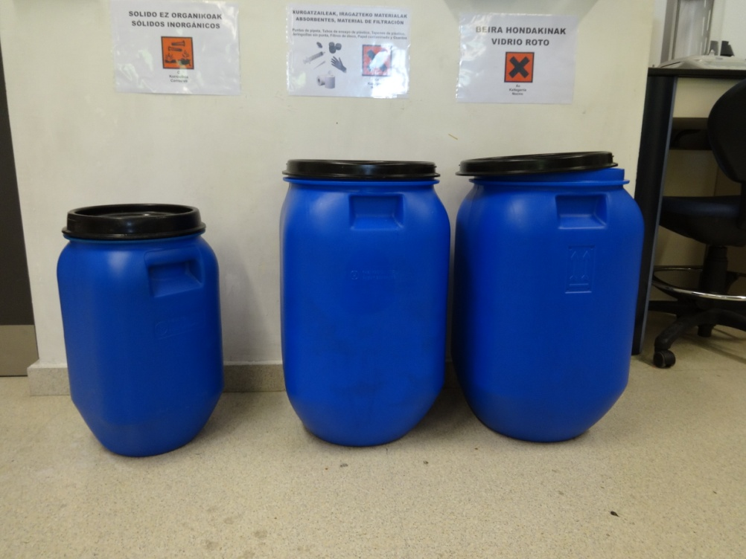
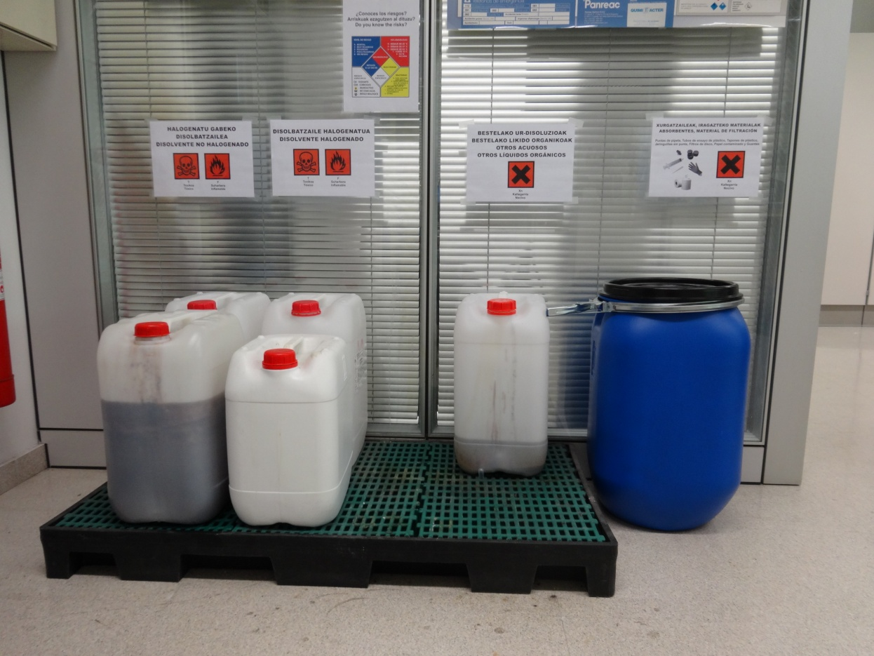
2. Gestión de Residuos Peligrosos
Envasado de residuos peligrosos:
Figura 4.1. Ejemplos de envases y cierre homologados para almacenamiento de residuos peligrosos (fotografía propia de los autores)
OCW 2014. Tecnologías Ambientales: Gestión y Minimización de Residuos Industriales. Estudio de Casos. F. Fernández Marzo, C. Peña Rodríguez y M.P. Ruiz Ojeda
17

Slide 18
2. Gestión de Residuos Peligrosos
3. Etiquetado
Lo relativo a la codificación y etiquetado se ha tratado en los Temas 2 y 3.
4. Almacenado
En el artículo 18 de la Ley 22/2011 de Residuos y Suelos Contaminados, se recoge que es obligación del productor:
“Mantener los residuos almacenados en condiciones adecuadas de higiene y seguridad mientras se encuentren en su poder”
El marco legal de referencia para establecer las condiciones de almacenamiento adecuadas es el Reglamento de Almacenamiento de Productos Químicos, junto con aquellas medidas que el Órgano Medio Ambiental establece para evitar los daños al medioambiente que entraña el riesgo de almacenar residuos peligrosos, tanto por sus características físico-químicas, como por roturas accidentales de los envases que los contienen (figuras 4.2, 4.3 y 4.4).
18

Slide 19
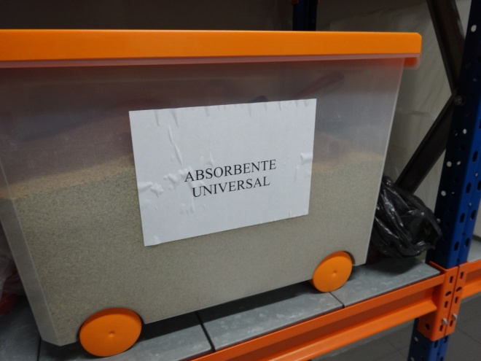
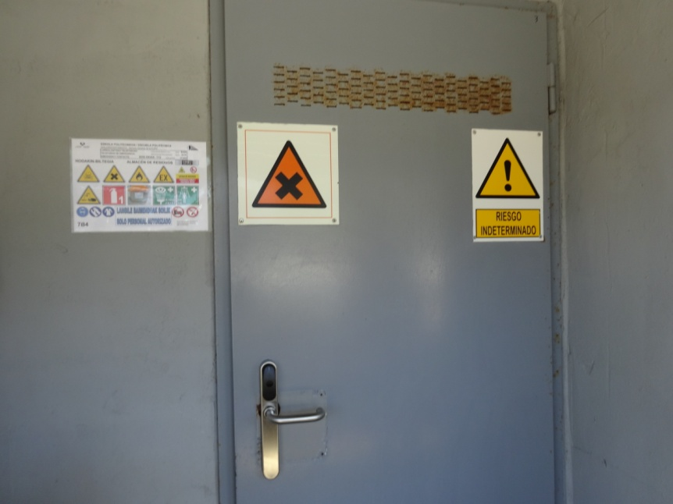
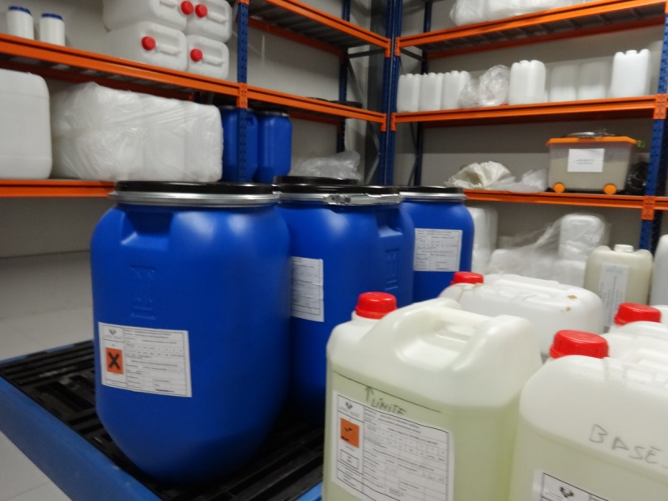
2. Gestión de Residuos Peligrosos
Almacenado
Figura 4.3. Absorbente universal para posibles derrames de residuos líquidos (fotografía propia de los autores)
Figura 4.2. Entrada a un almacén de residuos peligrosos (fotografía propia de los autores)
Figura 4.4. Almacén de residuos peligrosos (fotografía propia de los autores)
OCW 2014. Tecnologías Ambientales: Gestión y Minimización de Residuos Industriales. Estudio de Casos. F. Fernández Marzo, C. Peña Rodríguez y M.P. Ruiz Ojeda
19

Slide 20
2. Gestión de residuos peligrosos
4. Almacenado
Las medidas a tomar para el almacenado deberán:
Evitar arrastre por lluvia o nieve de las sustancias contaminantes y la contaminación del suelo que pueda ocasionar los residuos peligrosos (sean líquidos, pastosos o sólidos impregnados), disponiéndolos sobre suelo estanco, así como en sitio cerrado o en ubicación exterior con sistema de recogida de lixiviados.
Evitar la contaminación derivada de derrames accidentales, para el caso de residuos peligrosos que sean líquidos o pastosos fluidos; disponiéndolos sobre suelo estanco y con cubetos de retención individuales o sistema equivalente que asegure el confinamiento de derrames accidentales.
OCW 2014. Tecnologías Ambientales: Gestión y Minimización de Residuos Industriales. Estudio de Casos. F. Fernández Marzo, C. Peña Rodríguez y M.P. Ruiz Ojeda
20

Slide 21
2. Gestión de Residuos Peligrosos
4. Almacenado
Los cubetos o sistemas de contención de vertidos deben poder contener un volumen equivalente al máximo entre el depósito de mayor volumen y el 10 % del volumen total almacenado, condición establecida para almacenamiento de residuos peligrosos en depósitos fijos o en cualquier otro tipo de envase.
Evitar arrastre por el viento y la contaminación del suelo que pueda ocasionar residuos peligrosos pulverulentos; disponiéndolos sobre suelo estanco, envasados correctamente (envases herméticos) y/o confinados en sitio cerrado adecuado.
OCW 2014. Tecnologías Ambientales: Gestión y Minimización de Residuos Industriales. Estudio de Casos. F. Fernández Marzo, C. Peña Rodríguez y M.P. Ruiz Ojeda
21

Slide 22
2. Gestión de Residuos Peligrosos
4. Almacenado
Las zonas de almacenamiento estarán separadas de la red de saneamiento diferenciadas para evitar contaminación de eventuales vertidos.
Las áreas de almacenamiento deberán diferenciarse en función del tipo de residuo, especialmente en el caso de incompatibilidad físico-química y para evitar mezcla de residuo valorizables con aquellos que puedan dificultar su valorización en caso de vertidos o situaciones accidentales.
Se deberá establecer los medios y métodos, tanto para el almacenamiento como para su manipulación, que requiera el cumplimiento de las normas de seguridad e higiene en el trabajo que sean de aplicación.
OCW 2014. Tecnologías Ambientales: Gestión y Minimización de Residuos Industriales. Estudio de Casos. F. Fernández Marzo, C. Peña Rodríguez y M.P. Ruiz Ojeda
22

Slide 23
2. Gestión de Residuos Peligrosos
4. Almacenado
Cuantificar la generación de residuos a fin de prever de los medios de almacenamiento requeridos, así como establecer la frecuencia de entrega a Gestor, teniendo en cuenta que el plazo máximo de almacenamiento será de 6 meses (Artículo 18 de la Ley 22/2011, de 28 de julio) en las instalaciones de los productores de residuos peligrosos, a no ser que reglamentariamente se establezcan plazos inferiores.
Se llevará un registro de control de la gestión y almacenamiento de residuos peligroso, que como mínimo tendrá el contenido que establece el Artículo 17 del Real Decreto 833/1988, de 20 de julio, modificado por el Real Decreto 952/1997, de 20 de junio, sobre "Contenido del Registro".
OCW 2014. Tecnologías Ambientales: Gestión y Minimización de Residuos Industriales. Estudio de Casos. F. Fernández Marzo, C. Peña Rodríguez y M.P. Ruiz Ojeda
23

Slide 24
2. Gestión de Residuos Peligrosos
5. Registro
En el Artículo 16 Real Decreto 833/1988, de 20 de julio, sobre “Registro” se indica que:
El productor de residuos tóxicos y peligrosos está obligado a llevar un registro en el que conste la cantidad, naturaleza, origen, métodos y lugares de tratamiento, así como las fechas de generación y cesión de tales residuos.
Asimismo debe registrar y conservar los Documentos de Aceptación de los residuos en las instalaciones de tratamiento o eliminación a que se refiere el artículo 34 del presente Reglamento durante un tiempo no inferior a cinco años. Durante el mismo período debe conservar los ejemplares del Documento de Control y Seguimiento del origen y destino de los residuos a que se refiere el artículo 35 del Real Decreto.
OCW 2014. Tecnologías Ambientales: Gestión y Minimización de Residuos Industriales. Estudio de Casos. F. Fernández Marzo, C. Peña Rodríguez y M.P. Ruiz Ojeda
24

Slide 25
2. Gestión de Residuos Peligrosos
5. Registro
Artículo 17 del Real Decreto 833/1988, de 20 de julio, modificado por el Real Decreto 952/1997, de 20 de junio, sobre "Contenido del Registro"
En el Registro a que se refiere el artículo anterior deberán constar concretamente los datos que a continuación se indican:
Origen de los residuos, indicando si éstos proceden de generación propia o de importación.
Cantidad, naturaleza y código de identificación de los residuos según el anexo I.
Fecha de cesión de los mismos.
Fecha y descripción de los pretratamientos realizados, en su caso.
OCW 2014. Tecnologías Ambientales: Gestión y Minimización de Residuos Industriales. Estudio de Casos. F. Fernández Marzo, C. Peña Rodríguez y M.P. Ruiz Ojeda
25

Slide 26
2. Gestión de Residuos Peligrosos
Fecha de inicio y finalización del almacenamiento temporal, en su caso.
Fecha y número de la partida arancelaria en caso de importación de residuos tóxicos y peligrosos.
Fecha y descripción de las operaciones de tratamiento y eliminación en caso de productor autorizado a realizar operaciones de gestión in situ.
Frecuencia de recogida y medio de transporte.
OCW 2014. Tecnologías Ambientales: Gestión y Minimización de Residuos Industriales. Estudio de Casos. F. Fernández Marzo, C. Peña Rodríguez y M.P. Ruiz Ojeda
26

Slide 27
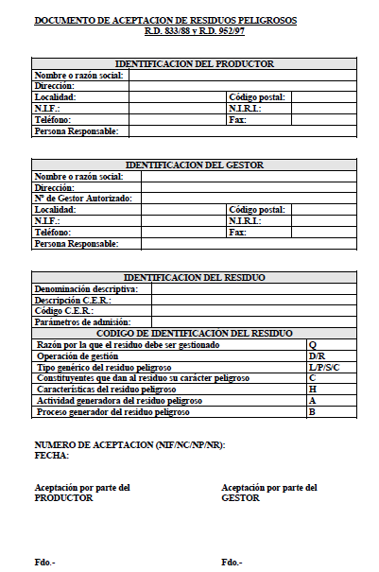
Documento de
Aceptación de Residuos Peligrosos
Identificación del Productor
Identificación del Gestor
Identificación del Residuo
27

Slide 28
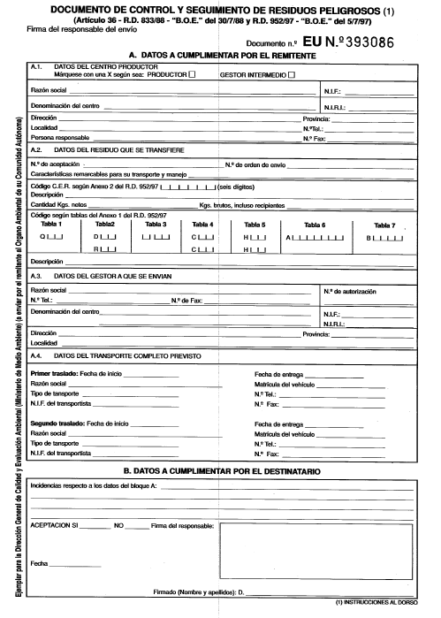
Documento de
Control y Seguimiento
Datos del centro productor
Datos del residuo que se transfiere
Datos del gestor al que se envían
Datos del transporte completo previsto
Incidencias
28

Slide 29
2. Gestión de Residuos Peligrosos
5. Registro
El Documento de Control y Seguimiento es el instrumento de seguimiento del Residuo Peligroso (RP) desde su origen a su tratamiento o eliminación.
Su objetivo es controlar los procesos de transferencia entre el Centro Productor y el Centro Gestor o entre Centros Gestores, de manera que la titularidad y responsabilidad del RP estén perfectamente identificadas.
Está constituido por 7 ejemplares idénticos en papel autocopiativo que se divide en dos grupos de datos según que hayan de ser cumplimentados por el REMITENTE (Productor o Gestor) o por el DESTINATARIO (necesariamente un gestor). Estos siete ejemplares serán de distinto color en su margen izquierdo: (1) blanco, (2) rosa, (3) amarillo, (4) verde, (5) azul, (6) y (7) rojo.
Se muestra a continuación el proceso.
OCW 2014. Tecnologías Ambientales: Gestión y Minimización de Residuos Industriales. Estudio de Casos. F. Fernández Marzo, C. Peña Rodríguez y M.P. Ruiz Ojeda
29

Slide 30
1. Productor / remitente:
Cumplimentar el grupo de datos que le corresponde y la firma autorizada por la Empresa.
Conservar para su archivo (no menos de 5 años) el ejemplar blanco con margen rojo y enviar los ejemplares blanco y rosa a la Comunidad Autónoma.
Entregar al transportista los cuatro ejemplares restantes para que acompañen al residuo hasta su destino.
2. Destinatario:
Recibirá el residuo y los cuatro documentos.
Verificar los datos declarados por el remitente.
En caso de conformidad, cumplimentar el grupo de datos que le corresponden y firma autorizada de la Empresa.
Conservará el documento rojo y enviará el ejemplar amarillo a la comunidad Autónoma donde se encutnre el destino de los residuos.
3. Comunidad Autónoma:
Recibirá la información y expedirá el ejemplar de color verde a la Dirección General de Calidad y Evaluación Ambiental (Ministerio Medio Ambiente).
30

Slide 31
2. Gestión de Residuos Peligrosos
5. Registro
Consideraciones a tener en cuenta en lo relativo al Documento de Control y Seguimiento de RP:
Cubre únicamente sustancias homogéneas, en cuanto a que tienen un único código de identificación como RP. El envío de varios RP requiere la cumplimentación de tantos documentos como residuos diferentes se envíen.
Cubre únicamente envíos de cantidades que han de permanecer juntas durante todo el proceso de transporte, ya que el documento debe acompañar al residuo correspondiente.
Las incidencias que pudieran producirse durante el transporte, que pudieran afectar a las características, cantidades o medios de transporte final, serán necesariamente reflejadas por el destinatario, aunque éstas no originen el rechazo del envío.
OCW 2014. Tecnologías Ambientales: Gestión y Minimización de Residuos Industriales. Estudio de Casos. F. Fernández Marzo, C. Peña Rodríguez y M.P. Ruiz Ojeda
31

Slide 32
2. Gestión de Residuos Peligrosos
5. Registro
Cuando las incidencias registradas den lugar a la denegación de la aceptación del envío, el destinatario lo expresará en el documento y lo comunicará de forma urgente a los organismos correspondientes (Comunidad Autónoma y Dirección General de Calidad y Evaluación Ambiental [Ministerio de Medio Ambiente]).
Se indicará si el envío retorna con el mismo transportista al Centro de Origen del remitente o, cuando esto no sea posible, si queda en almacenamiento temporal en la instalación del destinatario hasta que sea retirado por su Titular.
OCW 2014. Tecnologías Ambientales: Gestión y Minimización de Residuos Industriales. Estudio de Casos. F. Fernández Marzo, C. Peña Rodríguez y M.P. Ruiz Ojeda
32

Slide 33
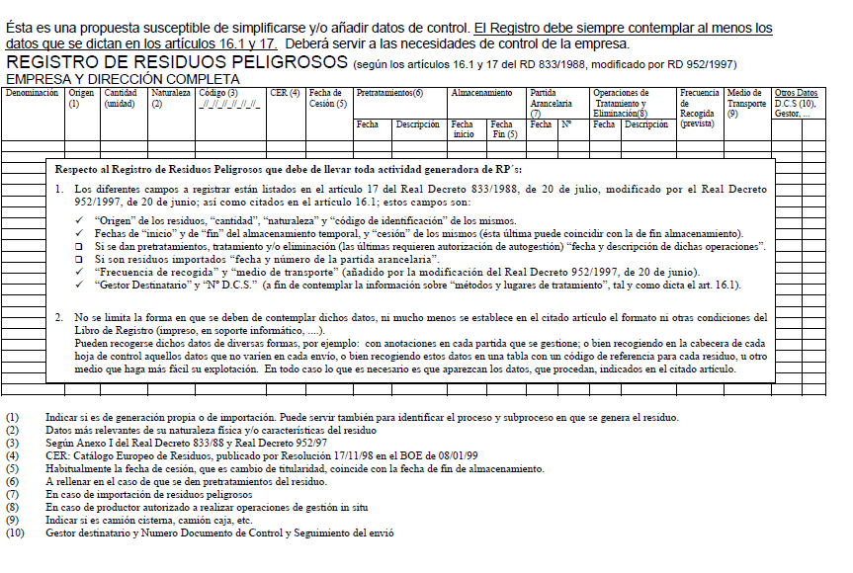
2. Gestión de Residuos Peligrosos
Ejemplo de Documento de Registro de Residuos Peligrosos
OCW 2014. Tecnologías Ambientales: Gestión y Minimización de Residuos Industriales. Estudio de Casos. F. Fernández Marzo, C. Peña Rodríguez y M.P. Ruiz Ojeda
33

Slide 34
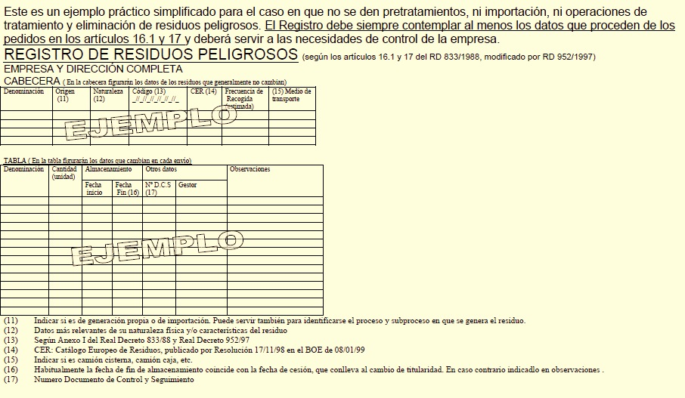
2. Gestión de Residuos Peligrosos
Ejemplo de Documento de Registro de Residuos Peligrosos
OCW 2014. Tecnologías Ambientales: Gestión y Minimización de Residuos Industriales. Estudio de Casos. F. Fernández Marzo, C. Peña Rodríguez y M.P. Ruiz Ojeda
34

Slide 35
2. Gestión de Residuos Peligrosos
6. Declaración anual
Aquellas actividades generadoras de residuos que no estén Registradas como Pequeños Productores de Residuos Peligrosos deben realizar una "Declaración Anual“
Las obligaciones de actividades generadoras de R.R. respecto a esta cuestión se concretan en el Artículo 18 del Real Decreto 833/1988, de 20 de julio, sobre "Declaración anual"
Anualmente el productor de residuos tóxicos y peligrosos deberá declarar al órgano competente de la Comunidad Autónoma, y por su mediación a la Dirección General del Medio Ambiente del Ministerio de Obras Públicas y Urbanismo, el origen y cantidad de los residuos producidos, el destino dado a cada uno de ellos y la relación de los que se encuentren almacenados temporalmente, así como las incidencias relevantes acaecidas en el año inmediatamente anterior.
El productor conservará copia de la declaración anual durante un período no inferior a cinco años.
OCW 2014. Tecnologías Ambientales: Gestión y Minimización de Residuos Industriales. Estudio de Casos. F. Fernández Marzo, C. Peña Rodríguez y M.P. Ruiz Ojeda
35

Slide 36
2. Gestión de Residuos Peligrosos
6. Declaración anual
Aquellas actividades generadoras de residuos que no estén Registradas como Pequeños Productores de Residuos Peligrosos deben realizar una "Declaración Anual“
Las obligaciones de actividades generadoras de R.R. respecto a esta cuestión se concretan en el Artículo 18 del Real Decreto 833/1988, de 20 de julio, sobre “Declaración anual”
Anualmente el productor de residuos tóxicos y peligrosos deberá declarar al órgano competente de la Comunidad Autónoma, y por su mediación a la Dirección General del Medio Ambiente del Ministerio de Obras Públicas y Urbanismo, el origen y cantidad de los residuos producidos, el destino dado a cada uno de ellos y la relación de los que se encuentren almacenados temporalmente, así como las incidencias relevantes acaecidas en el año inmediatamente anterior.
El productor conservará copia de la declaración anual durante un período no inferior a cinco años.
OCW 2014. Tecnologías Ambientales: Gestión y Minimización de Residuos Industriales. Estudio de Casos. F. Fernández Marzo, C. Peña Rodríguez y M.P. Ruiz Ojeda
36

Slide 37
2. Gestión de Residuos Peligrosos
5. Declaración anual
Artículo 19 del Real Decreto 833/1988, de 20 de Julio, sobre "Formalización de la declaración anual”: La declaración anual, que se presentará antes del día 1 de marzo, así como, en todo caso, la correspondiente información a la Dirección General del Medio Ambiente del Ministerio de Obras Públicas y Urbanismo, se formalizará en el modelo que se especifica en el anexo III del presente Reglamento.
Aquellas actividades generadoras de residuos que hayan obtenido la Inscripción en el Registro de Pequeños Productores de Residuos Peligrosos están eximidas de tener que realizar la "Declaración Anual", como se establece en el Artículo 22 del Real Decreto 833/1988, de 20 de Julio, sobre “de los pequeños productores”.
OCW 2014. Tecnologías Ambientales: Gestión y Minimización de Residuos Industriales. Estudio de Casos. F. Fernández Marzo, C. Peña Rodríguez y M.P. Ruiz Ojeda
37

Slide 38
2. Gestión de Residuos Peligrosos
5. Declaración anual
Se considerarán pequeños productores aquellos que por generar o importar menos de 10.000 kg al año de residuos tóxicos y peligrosos, adquieran este carácter mediante su inscripción en el registro que a tal efecto llevarán los órganos competentes de las Comunidades Autónomas.
No obstante, en función del riesgo que represente el residuo tóxico y peligroso producido, se podrá denegar o autorizar la inscripción en el registro a quienes, respectivamente, no alcancen o superen los 10.000 kg.
6. Estudio de Minimización de Residuos
Lo relativo a la Minimización de Residuos se tratará con más detalle en el Tema 5.
OCW 2014. Tecnologías Ambientales: Gestión y Minimización de Residuos Industriales. Estudio de Casos. F. Fernández Marzo, C. Peña Rodríguez y M.P. Ruiz Ojeda
38

Slide 39
2. Gestión de Residuos Peligrosos
7. Entrega a gestor autorizado de residuos peligrosos
Las obligaciones respecto a esta cuestión se concretan en el Artículo 20 del Real Decreto 833/1988, de 20 de julio, sobre "Solicitud de admisión”
El productor de un residuo tóxico y peligroso, antes de su traslado desde el lugar de origen hasta una instalación de tratamiento o eliminación, tendrá que contar, como requisito imprescindible, con un compromiso documental de aceptación por parte del gestor.
El productor deberá cursar al gestor una solicitud de aceptación por este último de los residuos a tratar, que contendrá, además de las características sobre el estado de los residuos, los datos siguientes:
Identificación según Anexo I
Propiedades físico-químicas.
Composición química.
Volumen y peso.
El plazo de recogida de los residuos.
OCW 2014. Tecnologías Ambientales: Gestión y Minimización de Residuos Industriales. Estudio de Casos. F. Fernández Marzo, C. Peña Rodríguez y M.P. Ruiz Ojeda
39

Slide 40
2. Gestión de Residuos Peligrosos
7. Entrega a gestor autorizado de residuos peligrosos
El productor es responsable de la veracidad de los datos relativos a los residuos y está obligado a suministrar la información necesaria que le sea requerida para facilitar su gestión.
El falseamiento demostrado de los datos suministrados a la instalación gestora para conseguir la aceptación de los residuos, obliga al productor a sufragar los gastos del transporte de retorno al lugar de producción de los residuos no aceptados por dicha causa.
Artículo 21 del Real Decreto 833/1988, de 20 de Julio, sobre "Otras obligaciones del productor" establece que serán también obligaciones del productor:
Cumplimentar los documentos de control y seguimiento de los residuos tóxicos y peligrosos desde el lugar de producción hasta los centros de recogida, tratamiento o eliminación, con arreglo a lo dispuesto en el artículo 35.
OCW 2014. Tecnologías Ambientales: Gestión y Minimización de Residuos Industriales. Estudio de Casos. F. Fernández Marzo, C. Peña Rodríguez y M.P. Ruiz Ojeda
40

Slide 41
2. Gestión de Residuos Peligrosos
7. Entrega a gestor autorizado de residuos peligrosos
Comunicar, de forma inmediata, al órgano competente de la Comunidad Autónoma en cuyo territorio esté ubicada la instalación productora, y por su mediación a la Dirección General del Medio Ambiente del Ministerio de Obras Públicas y Urbanismo, los casos de desaparición, pérdida o escape de residuos tóxicos y peligrosos, sin perjuicio de las obligaciones que se deriven del cumplimiento del artículo 5 del presente Reglamento.
No entregar residuos tóxicos y peligrosos a un transportista que no reúna los requisitos exigidos por la legislación vigente para el transporte de este tipo de productos.
OCW 2014. Tecnologías Ambientales: Gestión y Minimización de Residuos Industriales. Estudio de Casos. F. Fernández Marzo, C. Peña Rodríguez y M.P. Ruiz Ojeda
41

Slide 42
2. Gestión de Residuos Peligrosos
7. Entrega a gestor autorizado de residuos peligrosos
Procedimiento para establecer la vía de gestión de un residuo peligroso a través de un gestor:
Seleccionar vías de gestión en función del residuo.
Identificación de los gestores autorizados.
Solicitar la aceptación del residuo peligroso al Gestor, aportándole la información necesaria (analíticas de composición, caracterización del residuo, fichas técnicas de seguridad de materias primas, descripción del proceso generador,...). Para ello se cumplimentará el Documento de Aceptación del Residuo.
Contar, como requisito imprescindible, con un compromiso documental de aceptación por parte del gestor. El Documento de Aceptación por parte del gestor supone una verificación por parte de éste de las características del residuo a tratar y su adecuación a su autorización administrativa.
OCW 2014. Tecnologías Ambientales: Gestión y Minimización de Residuos Industriales. Estudio de Casos. F. Fernández Marzo, C. Peña Rodríguez y M.P. Ruiz Ojeda
42

Slide 43
2. Gestión de Residuos Peligrosos
7. Entrega a gestor autorizado de residuos peligrosos
Procedimiento en cada envío de cada partida a gestionar
Realizar la notificación previa al traslado del RP utilizando para ello el Documento de Notificación Previa al traslado de RP.
Asegurarse del cumplimiento de las obligaciones relativas al transporte de R.P.
Cumplimentar el Documento de Control y Seguimiento o D.S.C.
En el caso concreto de aceites industriales, los trámites son más simples, ya que se pueden entregar los residuos a recogedores autorizados. Deberán entregarle el justificante A de entrega, lo que sustituye la necesidad de cumplimentar el Documento de Control y Seguimiento. En este caso, no es necesario efectuar la notificación previa de traslado ni de disponer de documento de aceptación inicial; debiéndose, en todo caso, de registrarse las entregas y guardarse los justificantes correspondientes.
OCW 2014. Tecnologías Ambientales: Gestión y Minimización de Residuos Industriales. Estudio de Casos. F. Fernández Marzo, C. Peña Rodríguez y M.P. Ruiz Ojeda
43

Slide 44
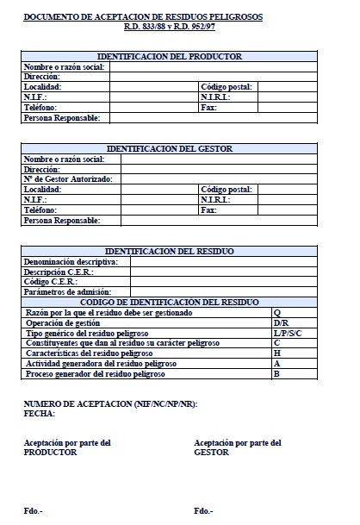
Documento de
Aceptación de Residuos Peligrosos
44

Slide 45
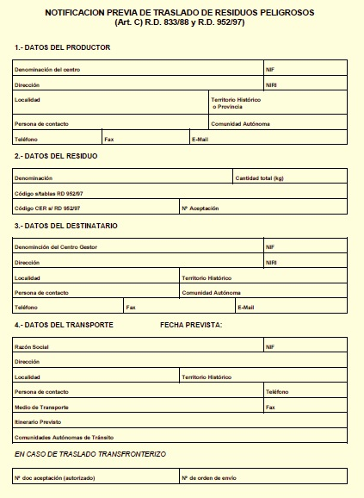
Notificación previa de traslado de residuos peligrosos
45

Slide 46
2. Gestión de Residuos Peligrosos
8. Autogestión de Residuos Peligrosos
Tal y como se establece en los artículos 23 y 24 del Real Decreto 833/1988, de 20 de julio, sobre "Régimen de Autorizaciones de Actividades de Gestión de Residuos Peligrosos":
La realización de actividades de gestión de residuos peligrosos está sometida a Autorización administrativa previa, expedida por el Órgano ambiental competente sin perjuicio de la legislación vigente en materia de actividades molestas, insalubres, nocivas y peligrosas. Lo cuál es exigible igualmente al Productor que trate o elimine sus propios residuos.
Para la Autorización de dicha actividad de autogestión de residuos peligrosos son de aplicación, en general, los criterios que se establece para cualquier autorización de gestión de residuos peligrosos, en relación a la garantía de la eficacia del tratamiento propuesto y a la seguridad del mismo o de la eliminación de los residuos; si bien se puede realizar la solicitud de autorización de autogestión conjuntamente con la solicitud de autorización como productor de residuos peligrosos.
OCW 2014. Tecnologías Ambientales: Gestión y Minimización de Residuos Industriales. Estudio de Casos. F. Fernández Marzo, C. Peña Rodríguez y M.P. Ruiz Ojeda
46

Slide 47
3. Gestión de Residuos No Peligrosos
Clasificación de residuos industriales no peligrosos:
A) Residuos Industriales Inertes:
Residuo que no experimenta transformaciones físicas, químicas o biológicas significativas; no son solubles ni combustibles, ni reaccionan física ni químicamente de ninguna otra manera, ni son biodegradables, ni afectan negativamente a otras materias con las cuales entran en contacto de forma que puedan dar lugar a contaminación del medio ambiente o perjudicar a la salud humana.
La lixiviabilidad, la cantidad de contaminantes de los residuos y la ecotoxicidad del lixiviado deberán ser insignificantes en el caso de un residuo inerte. Ejemplos de residuos que con carácter general pueden considerarse inertes son: escombros, tierras, ladrillos refractarios y la chatarra.
OCW 2014. Tecnologías Ambientales: Gestión y Minimización de Residuos Industriales. Estudio de Casos. F. Fernández Marzo, C. Peña Rodríguez y M.P. Ruiz Ojeda
47

Slide 48
3. Gestión de Residuos No Peligrosos
Clasificación de residuos industriales no peligrosos:
B) Residuos industriales asimilables a urbanos/domésticos:
Son aquellos residuos generados por las industrias que poseen las mismas características que los residuos urbanos y cuya gestión puede hacerse de forma conjunta con ellos.
Normalmente corresponde a los residuos industriales que no proceden del proceso. Por ejemplo, restos de alimentos, papel, cartón, embalajes de plástico, …
OCW 2014. Tecnologías Ambientales: Gestión y Minimización de Residuos Industriales. Estudio de Casos. F. Fernández Marzo, C. Peña Rodríguez y M.P. Ruiz Ojeda
48

Slide 49
3. Gestión de Residuos No Peligrosos
2. Declaración de residuos no peligrosos
Con carácter previo a la primera entrega a una instalación de gestión de los residuos no peligrosos generados en la actividad, el titular o la titular de dicha actividad deberá trasladar al órgano ambiental, en orden a comprobar la adecuación de la vía de gestión propuesta, la siguiente información: razón social, CIF, domicilio, actividad, procesos productivos, materias primas utilizadas, tipos y cantidad de los residuos no peligrosos generados identificados de conformidad con la Lista Europea de Residuos, vía de gestión propuesta.
OCW 2014. Tecnologías Ambientales: Gestión y Minimización de Residuos Industriales. Estudio de Casos. F. Fernández Marzo, C. Peña Rodríguez y M.P. Ruiz Ojeda
49

Slide 50
3. Gestión de Residuos No Peligrosos
2. Declaración de residuos no peligrosos
En orden a realizar la citada declaración deberá utilizarse el formulario para la Declaración de Residuos no Peligrosos recogido en el Anexo VI del Decreto 49/2009, de 24 de febrero, por el que se regula la eliminación de residuos mediante depósito en vertedero y la ejecución de los rellenos (País Vasco).
La citada declaración de generación de residuos no peligrosos deberá actualizarse cada vez que se produzca una modificación en los datos identificativos de la persona productora del residuo, en la tipología de los residuos generados o en la vía de gestión de los mismos.
OCW 2014. Tecnologías Ambientales: Gestión y Minimización de Residuos Industriales. Estudio de Casos. F. Fernández Marzo, C. Peña Rodríguez y M.P. Ruiz Ojeda
50

Slide 51
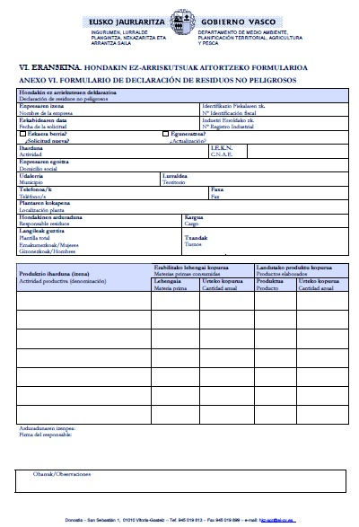
Formulario de Declaración de Residuos no Peligrosos I
51

Slide 52
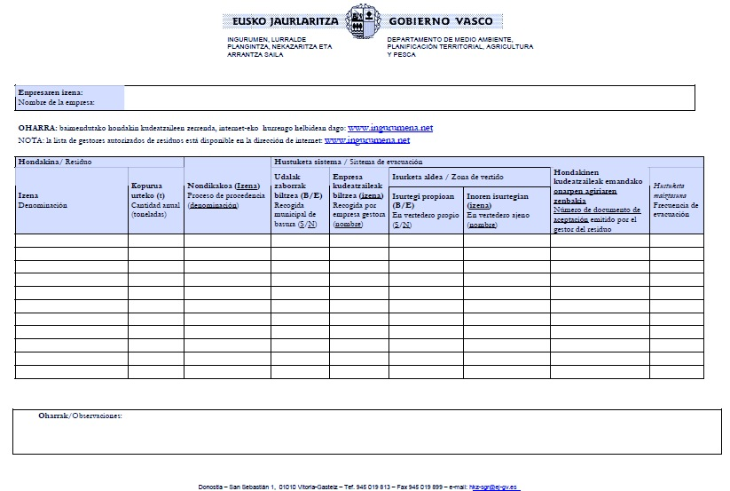
Formulario de Declaración de Residuos no Peligrosos II
52

Slide 53
3. Gestión de Residuos No Peligrosos
3. Gestión de Residuos no peligrosos con destino final vertedero
Toda persona productora de residuos con destino final a un vertedero, con carácter previo a su traslado desde el lugar de origen, deberá contar como requisito imprescindible con un compromiso documental de aceptación por parte de la entidad explotadora de un vertedero autorizado. Dicho documento deberá incorporar información relativa a la caracterización básica del residuo de conformidad con lo establecido en el Anexo II del Decreto 49/2009, de 24 de febrero, por el que se regula la eliminación de residuos mediante depósito en vertedero y la ejecución de los rellenos.
La persona productora y la entidad explotadora remitirán al órgano ambiental una copia del documento de aceptación, debiendo conservar ambos un ejemplar del citado documento, debidamente cumplimentado, durante un periodo no inferior a cinco años.
OCW 2014. Tecnologías Ambientales: Gestión y Minimización de Residuos Industriales. Estudio de Casos. F. Fernández Marzo, C. Peña Rodríguez y M.P. Ruiz Ojeda
53

Slide 54
3. Gestión de Residuos No Peligrosos
4. Relleno
La ejecución, modificación o ampliación de un relleno en la CAPV viene desarrollada en el Decreto 49/2009, de 24 de febrero en el que se regula la eliminación de residuos mediante depósito en vertedero y por el Decreto 112/2012, de 26 de junio, por el que se regula la producción y gestión de los residuos de construcción y demolición.
La ejecución de un relleno de tierras y rocas requiere licencia administrativa del ayuntamiento en el que se ubique, excepto cuando se trata de rellenos o depósitos de sobrantes generados en el marco de proyectos de infraestructura lineal en cuyo supuesto la competencia reside en el departamento competente en materia de medio ambiente de la comunidad autónoma o en la diputación foral correspondiente.
OCW 2014. Tecnologías Ambientales: Gestión y Minimización de Residuos Industriales. Estudio de Casos. F. Fernández Marzo, C. Peña Rodríguez y M.P. Ruiz Ojeda
54

Slide 55
4. Gestores de Residuos
La normativa que regula las actividades de los gestores de residuos es la siguiente:
Ley 22/2011, de 28 de julio, de residuos y suelos contaminados.
Real Decreto 833/1988, de 20 de julio, por el que se aprueba el Reglamento para la ejecución de la Ley 20/1986 de 14 de mayo
Real Decreto 952/1997, de 20 de junio, por el que se modifica el reglamento para la ejecución de la Ley 20/1986
Ley 3/1998, de 27 de febrero, General de Protección del Medio Ambiente del País Vasco
Decreto 259/1998, de 29 de septiembre, por el que se regula la gestión de aceite usado en el ámbito de la Comunidad Autónoma del País Vasco
OCW 2014. Tecnologías Ambientales: Gestión y Minimización de Residuos Industriales. Estudio de Casos. F. Fernández Marzo, C. Peña Rodríguez y M.P. Ruiz Ojeda
55

Slide 56
4. Gestores de Residuos
Real Decreto 1378/1999, de 27 de agosto, por el que se establecen medidas para la eliminación y gestión de los poloclorobifeniclos, policloroterfenilos y aparatos que los contengan.
Real Decreto 228/2006, de 24 de febrero, por el que se modifica el Real Decreto 1378/1999, de 27 de agosto, por el que se establecen medidas para la eliminación y gestión de los policlorobifenilos, policloroterfenilos y aparatos que los contengan.
Real Decreto 1383/2002, de 20 de diciembre, sobre gestión de vehículos al final de su vida útil.
OCW 2014. Tecnologías Ambientales: Gestión y Minimización de Residuos Industriales. Estudio de Casos. F. Fernández Marzo, C. Peña Rodríguez y M.P. Ruiz Ojeda
56

Slide 57
4. Gestores de Residuos
En la Ley 22/2011, de 28 de julio, de residuos y suelos contaminados, se define gestor de residuos como:
«Gestor de residuos»: la persona o entidad, pública o privada, registrada mediante autorización o comunicación que realice cualquiera de las operaciones que componen la gestión de los residuos, sea o no el productor de los mismos.
En dicha ley, también se indica que la autorización, vigilancia, inspección y sanción de las actividades de producción de residuos son competencia de las Comunidades Autónomas.
OCW 2014. Tecnologías Ambientales: Gestión y Minimización de Residuos Industriales. Estudio de Casos. F. Fernández Marzo, C. Peña Rodríguez y M.P. Ruiz Ojeda
57

Slide 58
4. Gestores de Residuos
En el Artículo 20 de la Ley 22/2011 se indican las obligaciones de los gestores de residuos. Son las siguientes:
1. Las entidades o empresas que realicen una actividad de tratamiento de residuos deberán:
a) Llevar a cabo el tratamiento de los residuos entregados conforme a lo previsto en su autorización y acreditarlo documentalmente.
b) Gestionar adecuadamente los residuos que produzcan como consecuencia de su actividad.
2. Las entidades o empresas que recogen o transportan residuos con carácter profesional deberán:
a) Recoger los residuos y transportarlos cumpliendo las prescripciones de las normas de transportes, las restantes normas aplicables y las previsiones contractuales.
b) Mantener durante su recogida y transporte, los residuos peligrosos envasados y etiquetados con arreglo a las normas internacionales y comunitarias vigentes.
OCW 2014. Tecnologías Ambientales: Gestión y Minimización de Residuos Industriales. Estudio de Casos. F. Fernández Marzo, C. Peña Rodríguez y M.P. Ruiz Ojeda
58

Slide 59
4. Gestores de Residuos
c) Entregar los residuos para su tratamiento a entidades o empresas autorizadas, y disponer de una acreditación documental de esta entrega.
3. Con carácter general los gestores de residuos están obligados a:
a) Mantener los residuos almacenados en las condiciones que fije su autorización. La duración del almacenamiento de los residuos no peligrosos será inferior a dos años cuando se destinen a valorización y a un año cuando se destinen a eliminación. En el caso de los residuos peligrosos, en ambos supuestos, la duración máxima será de seis meses; en supuestos excepcionales, el órgano competente de las Comunidades Autónomas donde se lleve a cabo dicho almacenamiento, por causas debidamente justificadas y siempre que se garantice la protección de la salud humana y el medio ambiente, podrá modificar este plazo. Durante su almacenamiento los residuos peligrosos deberán estar envasados y etiquetados con arreglo a las normas internacionales y comunitarias vigentes.
Los plazos mencionados empezarán a computar desde que se inicie el depósito de residuos en el lugar de almacenamiento.
OCW 2014. Tecnologías Ambientales: Gestión y Minimización de Residuos Industriales. Estudio de Casos. F. Fernández Marzo, C. Peña Rodríguez y M.P. Ruiz Ojeda
59

Slide 60
4. Gestores de Residuos
b) Constituir una fianza en el caso de residuos peligrosos y cuando así lo exijan las normas que regulan la gestión de residuos específicos o las que regulan operaciones de gestión. Dicha fianza tendrá por objeto responder frente a la Administración del cumplimiento de las obligaciones que se deriven del ejercicio de la actividad y de la autorización o comunicación.
c) Suscribir un seguro o constituir una garantía financiera equivalente en el caso de entidades o empresas que realicen operaciones de tratamiento de residuos peligrosos y cuando así lo exijan las normas que regulan la gestión de residuos específicos o las que regulan operaciones de gestión, para cubrir las responsabilidades que deriven de éstas.
d) No mezclar residuos peligrosos con otras categorías de residuos peligrosos ni con otros residuos, sustancias o materiales. La mezcla incluye la dilución de sustancias peligrosas.
OCW 2014. Tecnologías Ambientales: Gestión y Minimización de Residuos Industriales. Estudio de Casos. F. Fernández Marzo, C. Peña Rodríguez y M.P. Ruiz Ojeda
60

Slide 61
4. Gestores de Residuos
El órgano competente podrá permitir mezclas sólo cuando:
1. La operación de mezclado sea efectuada por una empresa autorizada;
2. No aumenten los impactos adversos de la gestión de residuos sobre la salud humana y el medio ambiente, y
3. La operación se haga conforme a las mejores técnicas disponibles.
4. Además de las obligaciones previstas en este artículo, los gestores de residuos peligrosos cumplirán los requisitos recogidos en el procedimiento reglamentariamente establecido relativo a los residuos peligrosos.
OCW 2014. Tecnologías Ambientales: Gestión y Minimización de Residuos Industriales. Estudio de Casos. F. Fernández Marzo, C. Peña Rodríguez y M.P. Ruiz Ojeda
61

Slide 62
4. Gestores de Residuos
Las obligaciones de los gestores de residuos se pueden RESUMIR en:
Residuos no peligrosos: 1 año para eliminación; 2 años para valorización
Residuos peligrosos: 6 meses
Mantener los residuos almacenados en las condiciones que fije su autorización
Constituir una fianza en el caso de residuos peligrosos y cuando así lo exijan las normas que regulan la gestión de residuos específicos o las que regulan operaciones de gestión
Para responder ante la Administración Pública
Suscribir un seguro o constituir una garantía financiera equivalente
No mezclar residuos peligrosos con otras categorías de residuos peligrosos ni con otros residuos, sustancias o materiales
Salvo excepciones que permita el órgano competente
OCW 2014. Tecnologías Ambientales: Gestión y Minimización de Residuos Industriales. Estudio de Casos. F. Fernández Marzo, C. Peña Rodríguez y M.P. Ruiz Ojeda
62

Slide 63
5. Transporte de Residuos Peligrosos
Las necesidades de seguimiento y control de los residuos peligrosos, al objeto de garantizar plenamente su adecuada gestión, exige regular de forma pormenorizada las condiciones de transporte y transferencia de titularidad de los mismos desde el PRODUCTOR al GESTOR, pasando por el TRANSPORTISTA, de forma que siempre y en cualquier circunstancia los residuos tengan un POSEEDOR legal.
Serán obligación del TRANSPORTISTA las obligaciones RELATIVAS AL TRASLADO DE RESIDUOS PELIGROSOS que se regulan en el Real Decreto 833/1988.
OCW 2014. Tecnologías Ambientales: Gestión y Minimización de Residuos Industriales. Estudio de Casos. F. Fernández Marzo, C. Peña Rodríguez y M.P. Ruiz Ojeda
63

Slide 64
5. Transporte de Residuos Peligrosos
Las obligaciones para el transporte de residuos peligrosos son:
Cumplimentar el Documento de Control y Seguimiento (lo proporciona el Órgano Ambiental competente).
El transportista debe mantener las buenas condiciones de los envases y etiquetas suministradas por el productor.
No se debe sobrepasar la carga neta por bulto. Además, deberá conocer y cumplir la reglamentación en vigor sobre Transporte de Mercancías Peligrosas.
En su caso conocer y cumplir los reglamentos internacionales y nacionales sobre el transporte de mercancías peligrosas por vía aérea (IATA), marítima (IMDG), ferroviaria (RID) y por carretera (ADR), que indican las condiciones requeridas y están basadas en las recomendaciones de las Naciones Unidas para un transporte seguro de este tipo de mercancías.
OCW 2014. Tecnologías Ambientales: Gestión y Minimización de Residuos Industriales. Estudio de Casos. F. Fernández Marzo, C. Peña Rodríguez y M.P. Ruiz Ojeda
64

Slide 65
6. Resumen del Proceso de Gestión de Residuos Industriales
Procedimiento que una empresa que ejerza su actividad en la Comunidad Autónoma del País Vasco y genere residuos peligrosos o inertes debe seguir
El Productor identifica y cuantifica los RP’s e inertes que genera
Genera ≤ 10.000 kg/año
Genera ≥ 10.000 kg/año
Solicitud de Productor de Residuos Peligrosos (Dpto. Medio Ambiente).
Una vez se autorice se puede comenzar con el proceso
Solicitud de Inscripción en el Registro de Pequeños Productores de RP’s (Viceconsejería de Medio Ambiente)
Diagrama 4.1. Proceso de inscripción y solicitud de Residuos Peligrosos
65

Slide 66
6. Resumen del Proceso de Gestión de Residuos Industriales
El Productor ha generado residuos
El productor no puede almacenar los RP durante más de 6 meses
Contacta con el Gestor Autorizado y realiza la Solicitud de Admisión de RP’s
El productor solicita al Gestor que retire los residuos de la empresa
El Gestor que va a recibir los residuos realiza el Documento de Aceptación
El Gestor Autorizado acepta los residuos. El Productor archivará los Documentos de Aceptación recibidos durante 5 años.
El Productor
Notificación previa al traslado a la Viceconsejería de Medio Ambiente
Documento de Control y Seguimiento que entregará al transportista autorizado
Declaración anual de Producción de RP’s
Diagrama 4.2. Proceso de Transferencia de Residuos Peligrosos
66

Slide 67
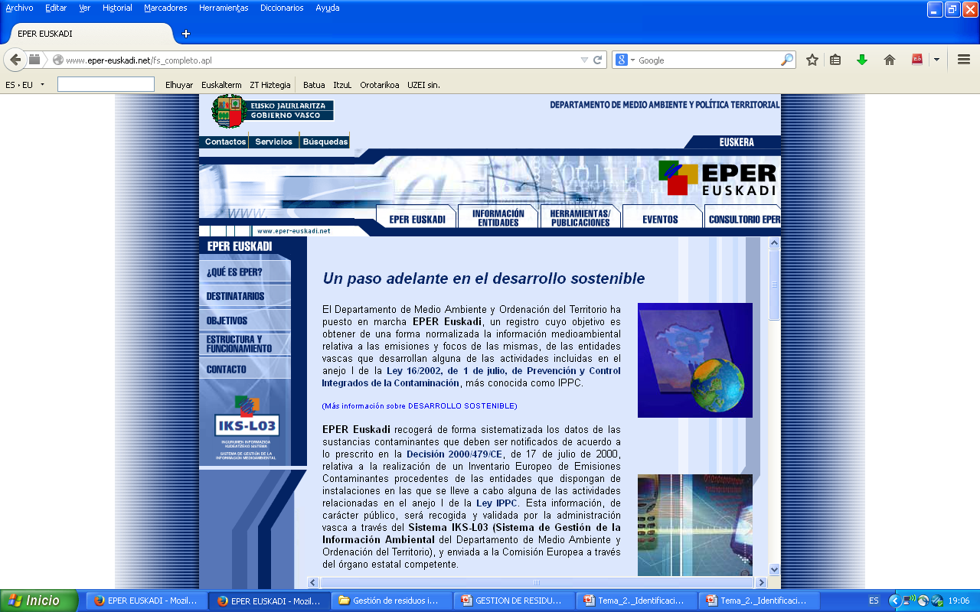
6. Resumen del Proceso de Gestión de Residuos Industriales
En el País Vasco las empresas realizan todas los trámites documentales a través de la plataforma virtual
eper-euskadi
OCW 2014. Tecnologías Ambientales: Gestión y Minimización de Residuos Industriales. Estudio de Casos. F. Fernández Marzo, C. Peña Rodríguez y M.P. Ruiz Ojeda
67

Slide 68
7. Referencias Bibliográficas
Orozco C., Pérez A., González M.N., Rodríguez F. J., Alfayate J.M. Contaminación Ambiental. Madrid: Thomson-Paraninfo, 2008.
Orozco C., González M.N., Alfayate J.M., Pérez A., Rodríguez F. J. Problemas resueltos de Contaminación Ambiental. Madrid: Thomson-Paraninfo, 2003.
Ferrando Sánchez M., Granero Castro J. Gestión y Minimización de Residuos (2ª ed.). Madrid: FC Editorial, 2011.
Rodríguez J.J., Irabien A. Los residuos peligrosos. Caracterización y gestión. Madrid: Editorial Síntesis. Manuales Científico-Técnicos, 1999.
Rodríguez J.J., Irabien A. Gestión sostenible de residuos peligrosos. Madrid: Síntesis. Manuales Científico-Técnicos, 2013. ISBN: 9788499588896
OCW 2014. Tecnologías Ambientales: Gestión y Minimización de Residuos Industriales. Estudio de Casos. F. Fernández Marzo, C. Peña Rodríguez y M.P. Ruiz Ojeda
68

Slide 69
8. Webs de Interés
Legislación:
En este enlace se puede descargar un Manual de Legislación y Tramitación que pretende ser una herramienta útil para la empresa vasca y facilitarle el cumplimiento de la legislación ambiental desde la óptica del derecho administrativo: http://www.ihobe.net/Repositorios/Ficha_RepositorioTipoDocumento.aspx?IdMenu=325fefee-e81f-404d-86d0-8a6d4e4bdb33
En este enlace del FECYT (Fundación Española de Ciencia y Tecnología – Ministerio de Economía y Competitividad) se pueden encontrar estadísticas y más datos sobre todos los aspectos relacionados con residuos:http://www.fecyt.es/especiales/residuos/2.htm
Departamento de Medio Ambiente Planificación Territorial del Gobierno Vasco: http://www.ingurumena.ejgv.euskadi.net/r49-579/es/
Normativa general (a través de GV). Acceso a una gran cantidad de normativas sobre residuos:
http://www.ingurumena.ejgv.euskadi.net/r49-4892/es/contenidos/normativa/legislacion_residuos/es_10565/indice.html
OCW 2014. Tecnologías Ambientales: Gestión y Minimización de Residuos Industriales. Estudio de Casos. F. Fernández Marzo, C. Peña Rodríguez y M.P. Ruiz Ojeda
69

Slide 70
8. Webs de Interés
Residuos Industriales. Aspectos generales (Europa Audiovisual, 5:26 min) https://www.youtube.com/watch?v=Z-jvMpbs5Ig
Residuos Industriales. Medio Ambiente y gestión empresarial (Europa Audiovisual, 9:24 min) http://www.youtube.com/watch?v=2adeyeoKF1w
Residuos Industriales. La Normativa Europea (Europa Audiovisual, 5:24 min) https://www.youtube.com/watch?v=1d1L73vTXro
Residuos Industriales. La Normativa Española (Europa Audiovisual, 3:44 min) https://www.youtube.com/watch?v=0H2iSkeeRvA
Residuos Industriales. Gestores de Residuos (Europa Audiovisual, 5:20 min) https://www.youtube.com/watch?v=bfShF6xasVo
Gestión de residuos. Una oportunidad de negocio (EOI 1:13:18, a partir del 7:00 min) https://www.youtube.com/watch?v=O1773rIpqZw
OCW 2014. Tecnologías Ambientales: Gestión y Minimización de Residuos Industriales. Estudio de Casos. F. Fernández Marzo, C. Peña Rodríguez y M.P. Ruiz Ojeda
70

